Slide 1
第8章 事件
AcionScript 3.0的事件与显示列表互相结合，为程序员提供了强大、直观、全面的事件处理模式。
ActionScript中的事件可以分为内置事件和自定义事件两类。内置事件描述运行环境的变化，而自定义事件则描述程序状态的变化。例如，内置事件可能描述用户点击鼠标或者按下键盘；而自定义事件则可能描述一个游戏代码中的Game Over情况。
ActionScript中的事件无处不在，当主构造函数运行后，几乎所有的分支代码全部是由事件触发的。因此在ActionScript 3.0中提供了丰富的事件结构。这些事件既可以直接使用，也可以用来构造千变万化的自定义事件。

Slide 2
8.1 事件基础
为了方便大家理解事件的机制，有必要先介绍几个基本概念。
事件对象（Event Object）：事件对象是事件的一个实例，它记录了所有特定事件发生的相关信息。比如当按下鼠标左键时，系统可能会传递一下事件对象，包含以下内容。
注意“事件对象”的对象二字是指Object，即事件类的实例。
事件目标（Event Target）：指调度事件的对象。
侦听器（Listener）：也称为侦听函数，当发生特定事件时通知它（调用以事件对象为参数的侦听函数）。

Slide 3
8.1 事件基础
以上3个元素是事件的基本元素。例如，当看到一群人惊慌失措地到处乱跑时，我们一般心里会反应“出事了”，然后是一堆问号：
（1）出什么事了？
（2）哪出事了？
（3）怎么办？

Slide 4

8.2 注册事件
使用事件的前提是要先注册该事件。注册事件后，事件对象、事件目标和侦听器就形成了逻辑联系。
注册事件时，使用EventDispatcher的addEventListener方法，其语法结构如下。
这里的“事件类型”是事件对象的属性，它是一个字符串，在内置事件中有已经分配好的固定值，自定义事件时也须在声明事件时作为必要参数提供一个字符串常量。作为参数传递给事件侦听器的Event对象。
注册事件之后，还要同时定义侦听器函数，并把事件对象作为参数传递给它，其语法结构如下。

Slide 5

8.3 注销事件
注销事件是注册事件的逆过程。通过注销事件，可以使原注册的事件不再发生作用，同时释放内存，降低系统开销。
注销事件的语法如下。
以下实例在注册事件后，又注销了事件，则注册的侦听器函数不会执行。

Slide 6
8.4 事件对象
ActionScript 3.0中采用新的事件处理方式。事件对象在整个过程中起到到重要作用，它将特定事件的信息（属性）封装在一起，来代表整个事件。同时事件对象也包含一些函数（方法），可以对事件的相关对象进行处理。
事件的基类是Event类，其常用属性如下。
（A）事件目标（target）；
（B）事件类型（type）；
（C）事件流信息。

Slide 7

8.4.1 事件目标属性
事件目标是注册事件的必要参数，当成功注册之后，事件对象中便存储有事件目标这个属性，可以使用target属性来访问。
例如，我们以当前舞台为事件目标，注册了一个鼠标事件，则“事件.target”便指向舞台，代码如下。

Slide 8
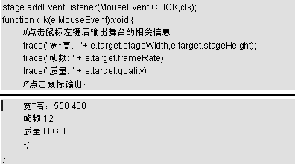
8.4.1 事件目标属性
当确定了e.target就是stage时，也可以使用它来访问stage的各个属性。

Slide 9
8.4.2 事件类型属性
事件类型是一个字符串常量，可以使用type参数访问它。当声明事件时，事件类型是必须参数，这也是在注册事件时，必须提供事件类型的原因。

Slide 10
8.4.3 事件流属性
当注册事件后，只要事件发生，Flash Player就会高度事件对象。当事件目标是非显示类对象时，Flash Playeer会直接调试该对象。而如果事件目标在显示列表中，则Flash Player会按照事件对象所处的结构，逐级传递，直到送达目标，这一过程称为“事件流”。
事件对象在显示列表中穿行，由舞台开始，一直到达目标节点。从舞台直到目标节点之前（事件目标的父节点）的过程称为“捕获阶段”；事件到达目标节点时，称为“目标阶段”，然后事件再由目标节点返回舞台，这一过程称为“冒泡阶段。
不同类型的事件，其目标节点也会有所不同。例如，Event.ADDED事件的目标节点为被加载的对象，而MouseEvent.CLICK事件的目标节点为被点的对象。

Slide 11
8.4.4 事件流实例
在事件流的过程中，同时还引入了target和currentTarget这两个概念。其中target指事件流过程的目标节点，而currentTarget则指向注册事件时的事件目标（因事件传递到事件目标时才能被侦听到）。当父对象添加子对象，即
时，事件由舞台开始向下传递，当到达父对象时，target为子对象，而currentTarget为父对象，如果事件目标为父对象，便可以马上侦听到该事件。反之，如果事件目标是子对象，则要等到事件到达子对象时才能够侦听到，此时target为子对象，而currentTarget也是子对象。

Slide 12
8.4.4 事件流实例
因此，当Event.ADDED事件触发时，如果
则肯定事件目标是被添加为子对象的，否则如果target与currentTarget不等，则是事件目标添加了子对象。

Slide 13
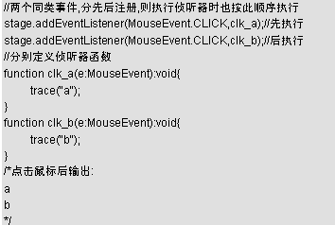
8.5 侦听器优先级
一般情况下，当为同一个事件注册了多个侦听器时，一旦事件触发，则会按照注册顺序执行侦听器函数。例如，
注册事件时，也可以在addEventListener方法中添加第4个参数priority。它代表侦听器的优先级，即如下形式。

Slide 14
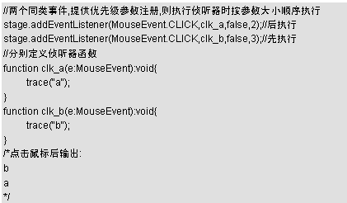
8.5 侦听器优先级
priority参数是一个整数，默认值为0，此参数越大，则侦听器的优先级就越高。

Slide 15
8.6 事件的关联行为
一些事件在执行时有所谓“关联行为”，例如MouseEvent.CLICK事件，当鼠标点击场景中的显示对象时，同时会把焦点移给对象，这种移动焦点的操作就是关联行为。又如TextEvent.TEXT_INPUT事件，当输入字符时会在文本框中显示输入的字，这也是关联行为。读者如有兴趣可以查阅ActionScript 3.0的API文档，属性cancelable为true的事件都是有关联行为的，可以使用preventDefault方法阻止这一行为。

Slide 16
8.7.1 自定义事件的步骤
内置事件描述运行环境的变化，而自定义事件则描述了程序状态的变化。在使用自定义事件时，一般按照以下几个步骤进行：
（1）声明一个事件。
声明事件时只要提供唯一的参数“事件类型”即可，如下列代码。

Slide 17

8.7.1 自定义事件的步骤
（2）定义一个对象调度事件。
高度事件的对象的基类要求是EventDispatcher，因为只有EventDispatcher类才能够使用dispatchEvent方法调度事件。
通常，程序中会有一些属性描述程序的状态，这些状态变化时进行条件判断，再依据判断结果高度事件。例如下列代码会判断主角的HP是否小于等于0，当满足条件时，由game对象调度类型为“mainCharactorDie”的事件。

Slide 18

8.7.1 自定义事件的步骤
（3）注册自定义事件。
例如，在前一步由game对象调度了“mainCharactorDie”事件，则我们可以这样注册。

Slide 19
8.7.2 自定义事件的关联行为
与内置事件一样，自定义事件也可以有关联行为。不过关联行为是要自己定义的。
自定义事件定义关联行为的步骤如下。
（1）在声明事件时，将Event构造函数的第3个参数设置为true，如下列代码。

Slide 20
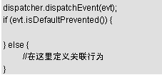
8.7.2 自定义事件的关联行为
（2）在调度事件时之后，使用isDefaultPrevented方法的返回值来判断，添加关联行为，如下列代码。
（3）可以在侦听器中象普通内置事件一样使用preventDefault方法阻止关联行为了。

Slide 21
8.8 鼠标事件（MouseEvent）
鼠标事件是基类Event的子类。所有Event的属性和方法它基本也全有。但是鼠标事件有它自己的独有属性和方法，而可以高度鼠标事件的对象被限定为以下三类：显示对象容器（DisplayObjectContainer）、按钮（SimpleButton）和文本框（TextField）。其中显示对象容器是可用作显示列表中显示对象容器的所有对象的基类。它的子类包括Loader、Sprite（子类包含MovieClip、组件等）、Stage。

Slide 22
8.8.1 鼠标事件的属性
鼠标事件的属性直接反映了事件的核心目的：响应用户的鼠标操作。它在Event属性的基础上，围绕鼠标操作的特征增加了几个属性。比如altKey可以指法在鼠标事件发生时，是否同时按下了alt键。另外，鼠标的位置也是鼠标事件所关心的属性，MouseEvent提供了两套坐标系的x、y坐标供选用。其中stage坐标系为全局坐标，以Flash舞台的左上角为原点，向右为x轴正方向，向下为y轴正方向。local坐标系是相对于全局坐标来说的，它是以事件目标的注册点为原点，向右为x轴正方向，向下为y轴正方向。

Slide 23
8.8.2 鼠标事件的方法
鼠标事件的方法不多，除构造函数外，clone能够克隆复制一个MouseEvent对象；toString能够将事件对象的所有参数输出为字符串形式，如下列代码。
我们要着重说的，是一个叫做“updateAfterEvent”的方法。在讲解这个方法之前，有必要先说一下Flash显示对象的刷新机制。

Slide 24
8.8.2 鼠标事件的方法
在ActionScript中，没有强制刷新屏幕显示对象的指令，因此所有显示对象都是自动刷新的。这些自动刷新大致可以分为2类：第一类是基于帧的，ActionScript会在每一帧刷新一次屏幕；第二类是基于事件的，在事件触发后刷新。
基于帧的刷新每隔一定周期刷新一次（周期为1/frameRate）。进入新一帧时，ActionScript将按以下顺序执行管理。
（1）运行该帧上的代码。
（2）等待刷新时间。
（3）刷新屏幕。

Slide 25
8.9 键盘事件（KeyboardEvent）
键盘事件是与鼠标类似，也是基类Event的子类。作为常用的人机交互界面，键盘事件的情况要比鼠标事件单纯。它不用管鼠标与显示对象的关系，只关心键盘的操作就可以了。而且键盘的操作种类（事件类型）也很少，只有两个：按下（keyDown）和抬起（keyUp）。

Slide 26
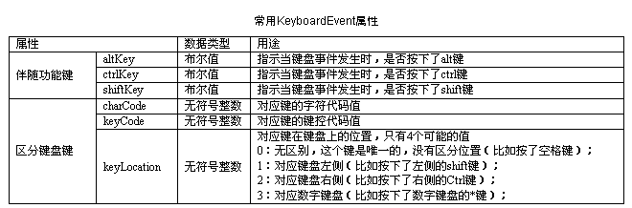
8.9.1 键盘事件的属性
键盘事件的属性可以区分使用者按下/抬起了键盘的哪个键，下表列出了常用的键盘事件属性。
如前所述，键盘事件KeyboardEvent的type属性只有2个独有事件类型。常量KeyboardEvent.KEY_DOWN，值为“keyDown”，用于侦听键盘键按下的事件；常量KeyboardEvent.KEY_UP，值为“keyUp”，用于侦听键盘按下后抬起的事件。

Slide 27
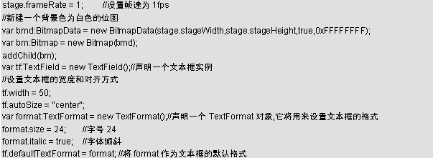
8.9.2 键盘事件的方法
键盘事件的方法与鼠标事件方法相同。
以下代码在可以输出当前按下键位的键控代码，同时也使用了updateAfterEvent方法来刷新，读者在测试键控代码之余，也可以尝试注销updateAfterEvent事件，可以强烈地对比出有这句代码的效果。

Slide 28
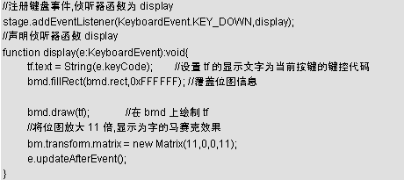
8.9.2 键盘事件的方法
按下快捷键【Ctrl】+【Enter】测试，尝试不同按键的代码，如下图所示。

Slide 29
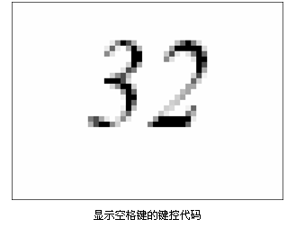
8.9.2 键盘事件的方法
读者可进入“其他”文件夹，打开文件“显示键控代码.swf”查看效果，或打开“显示键控代码.fla”查看代码。
注意：由于系统保留了【F10】键，因此无法响应。

Slide 30
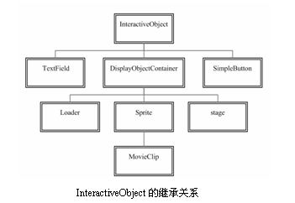
8.10 焦点事件（FocusEvent）
要说明焦点事件，首先要解释一些焦点。
焦点是InteractiveObject基类的属性，因此它的子孙们DisplayObjectContainer、SimpleButton、TextFieldLoader、SpriteMovieClip（主要继承关系如下图所示）基本也全有了这个属性。

Slide 31
8.10 焦点事件（FocusEvent）
一个对象获得焦点，可以理解为被“选中”，所有的交互操作都将针对它来完成，事件的目标节点因此也指向了获得焦点的对象。当一个对象失去焦点时，则意味着交互操作与它无关。因此，焦点也常常指正在与用户进行交互的对象。
FocusEvent的类型只有4种，分别如下。
（1）FocusEvent.FOCUS_IN：存储字符串“focusIn”，用于指定获得焦点的事件类型。
（2）FocusEvent.FOCUS_OUT：存储字符串“focusOut”，用于指定失去焦点的事件类型。
（3）FocusEvent.KEY_FOCUS_CHANGE：存储字符串，“keyFocusChange”，用于指定通过按钮改变焦点的事件类型。
（4）FocusEvent.MOUSE_FOCUS_CHANGE：存储字符串，“mouseFocusChange”，用于指定通过鼠标改变焦点的事件类型。

